Slide 1



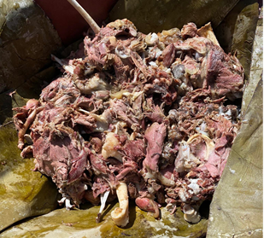
CENTRO DE INFORMACIÓN CULTURAL Y NATURAL
DEL VALLE DE MEZQUITAL
CLAVE: ICNU-MIX1
CATEGORÍA: Cultural y Religioso
SUBCATEGORÍA: Usos sociales
INMATERIAL CULTURAL
PÁG. 1
BARBACOA
Lugar: Centro de Mixquiahuala de Juárez
Ubicación: Municipio de Mixquiahuala de Juárez en el estado de Hidalgo
Coordenadas: 20°13′47″ N, 99°12′52″ W
Descripción
La barbacoa es uno de los platillos más tradicionales de México y en Hidalgo es un ritual muy sagrado. Específicamente en Mixquiahuala de Juárez . Su gastronomía es famosa por la barbacoa de chivo y carnero, antojitos de maíz y enchiladas.
La barbacoa es un método de cocción prehispánico que consistía en formar un hoyo en la tierra, calentarlo con brasas de leña y colocar piedras para cocinar a altas temperaturas. Sobre éstas piedras se ponían las carnes que habían de cocerse, envueltas con hojas de plátano o maguey dependiendo de la región. Para finalizar ésta preparación las carnes envueltas con hojas eran enterradas bajo tierra y se dejaban cocinar por largas horas.
En el México Prehispánico se utilizaban aves, venados y pescados para la cocción de éste platillo. La introducción de ganado ovino, bovino y porcino durante el México Colonial integró nuevos ingredientes cárnicos a éste método de cocción originario de la cocina prehispánica.

Slide 2
CENTRO DE INFORMACIÓN CULTURAL Y NATURAL
DEL VALLE DE MEZQUITAL
CLAVE: ICNU-MIX1
CATEGORÍA: Cultural y Religioso
SUBCATEGORÍA: Usos sociales
INMATERIAL CULTURAL
PÁG. 2
Descripción
En la actualidad la barbacoa se refiere a la carne cocinada a fuego lento que se distingue por su sabor y consistencia suave. El método de preparación e ingredientes varían dependiendo de la región del país. En el Norte se prepara de res o cabrito, en el Altiplano Central de borrego o chivo y en el Sur de pollo o cerdo al pibil.
Cabe destacar que a través de la historia de la gastronomía mexicana, la barbacoa ha formado parte fundamental de la herencia culinaria prehispánica. Es por ello que es una de las especialidades culinarias más representativas de la comida típica de Mixquiahuala de Juárez.
Esta tradición ha perdurado gracias al esfuerzo de personas que siguen preparando y promocionando éste manjar culinario que actualmente se acostumbra los fines de semana. Ejemplo de ellos se puede encontrar la barbacoa en los diferentes restaurantes y negocios de comida que se encuentran en toda la localidad de Mixquiahuala de Juárez, elaboran barbacoa de horno de manera tradicional, en un horno artesanal como los primeros pobladores mesoamericanos.
Descubre el sabor auténtico de éste platillo todos los Sábados y Domingos, y forma parte de la historia gastronómica de Mixquiahuala de Juárez al degustar éste manjar que es frecuentado por los paladares más exigentes.

Slide 3
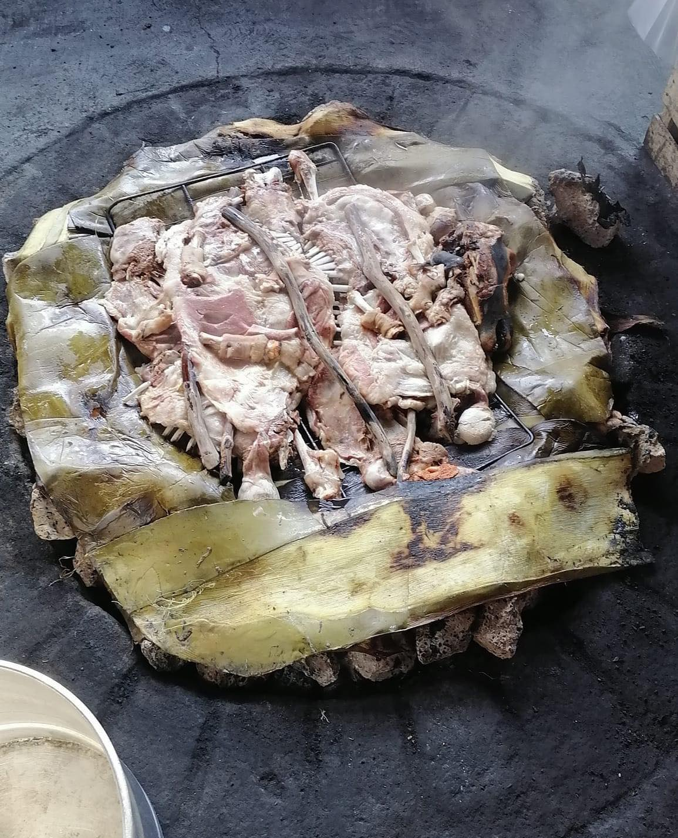
CENTRO DE INFORMACIÓN CULTURAL Y NATURAL
DEL VALLE DE MEZQUITAL
CLAVE: ICNU-MIX1
CATEGORÍA: Cultural y Religioso
SUBCATEGORÍA: Usos sociales
INMATERIAL CULTURAL
PÁG. 3
BARBACOA
Lugar: Centro de Mixquiahuala de Juárez
Ubicación: Municipio de Mixquiahuala de Juárez en el estado de Hidalgo
Coordenadas: 20°13′47″ N, 99°12′52″ W
Un ritual que exige paciencia
Lo bueno toma su tiempo. Y preparar barbacoa es un ritual sagrado en Progreso de Obregon. ¿Pero en qué consiste?
Lo primero es elegir chivo o ternero. Debe tener menos de un año y pesar de 30 a 40 kilos. Se le quita la piel y se deja orear a la intemperie durante unas 5 horas. Se corta en pedazos (espaldilla, espinazo, pierna, etc.)
Luego se hace un hoyo en la tierra. Debe medir un metro de profundidad y 60 centímetros de diámetro. Este hoyo servirá como horno, así que se le colocan piedras de tezontle para conservar bien el calor.
Se enciende leña en el horno y se deja consumir hasta que las brasas estén al rojo vivo. Esto es un proceso que dura aproximadamente 4 horas.
Las paredes del horno se recubren con pencas de maguey asadas. En las brasas se pone una olla con vegetales. Aunque en realidad las recetas varían de acuerdo a la familia que lo prepare, los ingredientes más comunes son: garbanzos, arroz, cebolla, chiles y especias. En esta olla caerán, además, todos los jugos de la carne que darán origen al famoso consomé de barbacoa.

Slide 4
CENTRO DE INFORMACIÓN CULTURAL Y NATURAL
DEL VALLE DE MEZQUITAL
CLAVE: ICNU-MIX1
CATEGORÍA: Cultural y Religioso
SUBCATEGORÍA: Usos sociales
INMATERIAL CULTURAL
PÁG. 4
6. Se coloca una rejilla encima de la olla. Después se envuelven las piezas de carne de borrego en las pencas. Nada debe desperdiciarse y toda la carne se aprovecha.
7. Los trozos de carne se cubren con más pencas de maguey y se tapa el horno con las mismas, un plástico y una capa de tierra. No debe quedar ningún hueco para que no se escape el calor ni el vapor.
8. Se deja cocer a fuego lento durante toda la noche (8 horas aproximadamente).
9. A la mañana siguiente, el ritual continúa. Las familias se reúnen a desayunar alrededor del horno. Un invitado es el encargado de destapar el hoyo y tomar el primer trozo de carne. Ésta debe quedar muy suavecita. Y por eso se saca con cuidado pues podría deshacerse.
10. Se retira toda la carne y se descubre la olla con el exquisito consomé de barbacoa en su interior. Listo para servirse con un poco de cilantro y cebolla.

